Slide 1
Polarisaatio ja vihapuhe

Slide 2
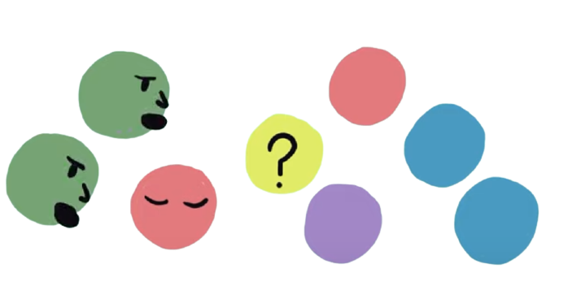
Video: Polarisaatio
Mikä oli videon sanoma?
Oletko havainnut polarisoitumista tai polarisoivaa puhetta?
Millaisten ryhmien välillä syntyy jakautumista esim. koulussa?
Kuinka moni on ollut tilanteessa, jossa on vaadittu valitsemaan puoli? Miltä se tuntui? Kuinka moni on pystynyt jäämään ulkopuolelle / puuttumatta kiistaan? Miten?

Slide 3
Video: Vihapuhe
Katsotaan video ja keskustellaan:
Mitä videossa tapahtui?
Millaisia neuvoja itse antaisit tilanteessa?
Oletko itse koskaan nähnyt vihapuhetta netissä? Keihin kohdistuen? Miten olet itse toiminut tilanteessa?

Slide 4
Vihaa ja aggressiota netissä
Lue Vesa Soikkelin teksti ”Vihaa ja aggressiota netissä” ja vastaa seuraaviin kysymyksiin:
Mitkä asiat mahdollistavat vihaa lietsovien sisältöjen olemassa olon netissä?
Millaisia ajatuksia teillä heräsi tekstiä lukiessa? Keskustelkaa ja merkitkää muistiin pääajatuksenne.

Slide 5
Tunnista ja pysäytä polarisaatio
Millaisia polarisoivia väitteitä olet kuullut eri katsomuksista?
Tunnista: Mikä näissä väittämissä on polarisoivaa?

Slide 6
Tunnista ja pysäytä polarisaatio
3. Pysäytä: Miten nämä väitteet voidaan kumota? Millä tavoilla voitaisiin vastata polarisoiviin väitteisiin?
Tutkitusti toimivia keinoja polarisoiviin väitteisiin vastaamiseen:
Kysy ja kuuntele!
Dilemma: kysymys, jolla saa ihmiset pohtimaan omia tarpeitaan
Muista olla empaattinen ja ystävällinen!
Huom: Väittely on todettu tehottomiksi polarisoivien väitteiden kohdalla.
Huom: Yleensä keskustelua kannattaa käydä hiljaisen enemmistön kanssa.

